Slide 1
Software de optimización
Clase 15/17
Investigación Operativa UTN FRBA 2021
Curso: I4051
Elaborado por: Rodrigo Maranzana
Docente: Martín Palazzo

Slide 2
Software de Optimización
INTERFAZ / WRAPPER
SOLVER
Python – scipy.optimize.linprog / PuLP
MATLAB – LinProg / IntLinProg
Julia – Jump.jl
GAMS
IBM ILOG
Gusek
Excel
…..
Gurobi
CPLEX
GLPK
Xpress
COIN-OR (Cbc)
Clp
Mosek
…..

Slide 3
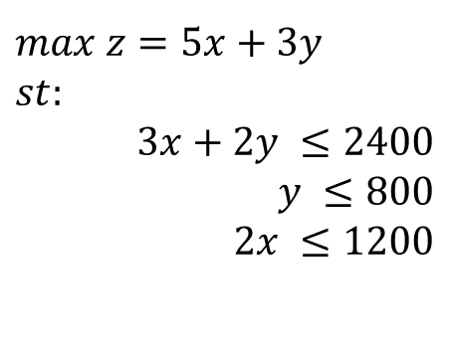
Ejemplo en Excel
$$max z=5x+3y$$
$$st:$$
$$3x+2y ≤2400$$
$$y ≤800$$
$$2x ≤1200$$
Tutorial de Microsoft para agregar add-in Solver de Excel:
https://support.office.com/es-es/article/carga-del-complemento-solver-en-excel-2016-612926fc-d53b-46b4-872c-e24772f078ca

Slide 4
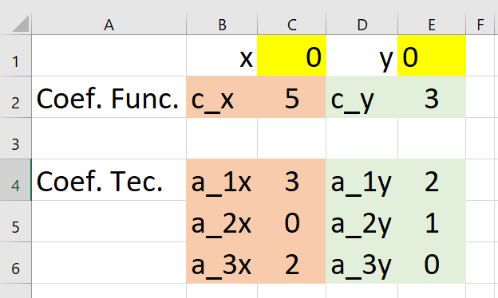
Ejemplo en Excel
Ingresamos los datos del problema y armamos el diseño de la planilla:

Slide 5
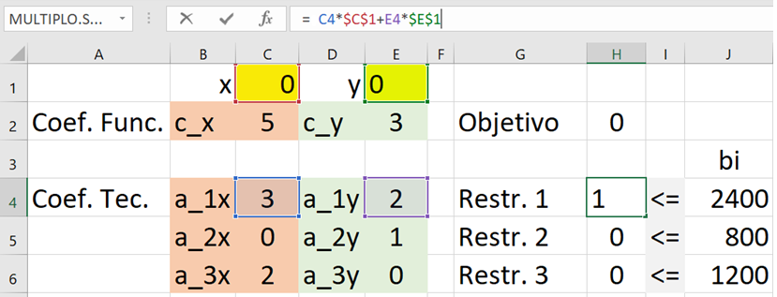
Ejemplo en Excel
Armamos las funciones de excel para las restricciones:

Slide 6
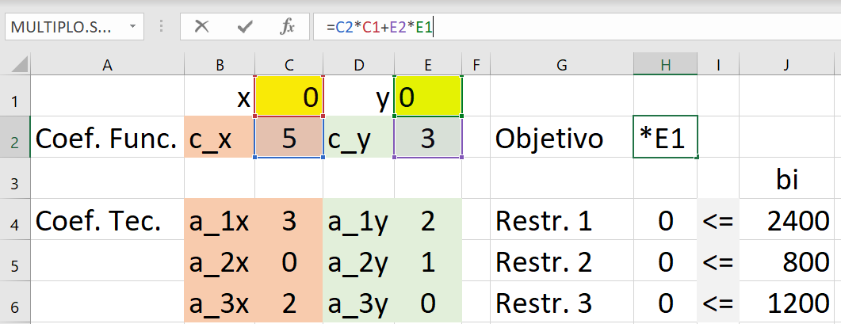
Ejemplo en Excel
Armamos la función de excel para el funcional del modelo:

Slide 7
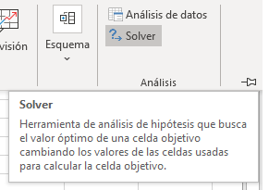
Ejemplo en Excel
Tutorial de Microsoft para agregar add-in Solver de Excel:
https://support.office.com/es-es/article/carga-del-complemento-solver-en-excel-2016-612926fc-d53b-46b4-872c-e24772f078ca

Slide 8
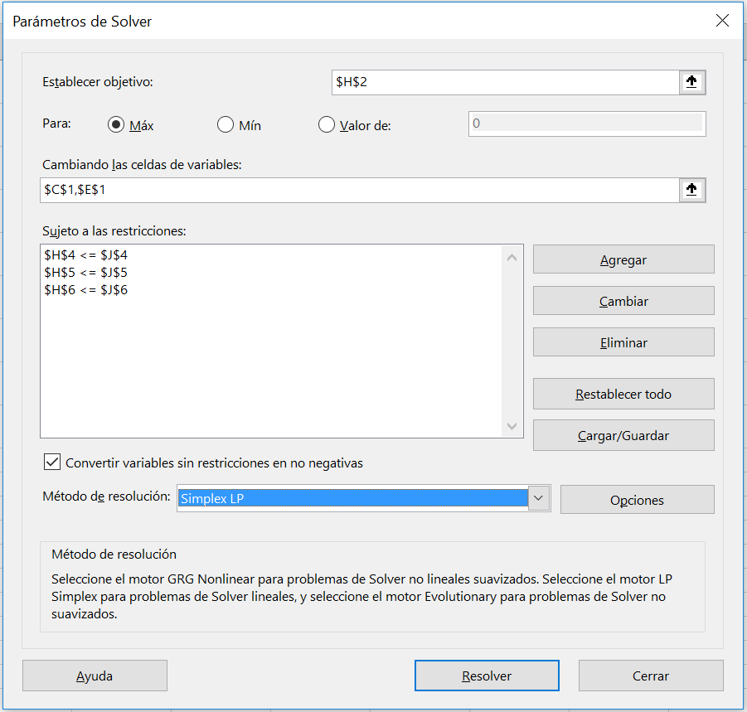
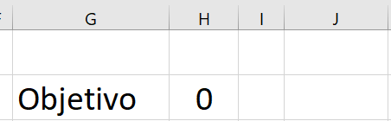
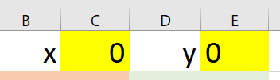
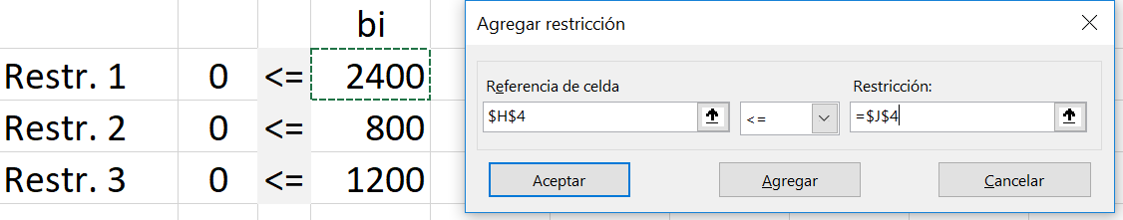

Slide 9
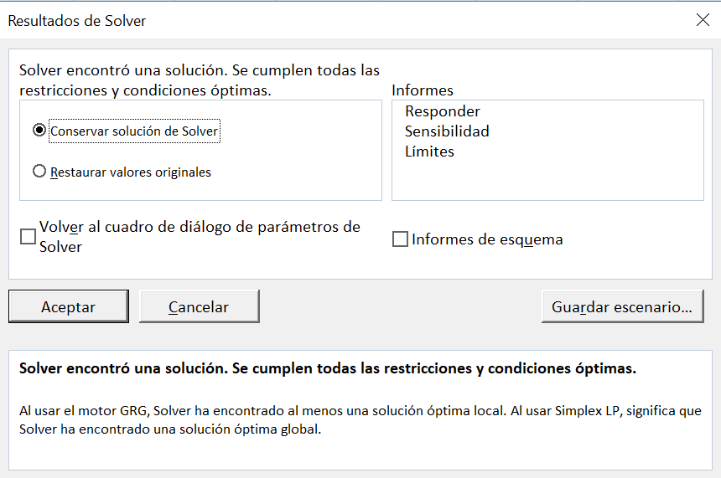
Ejemplo en Excel

Slide 10
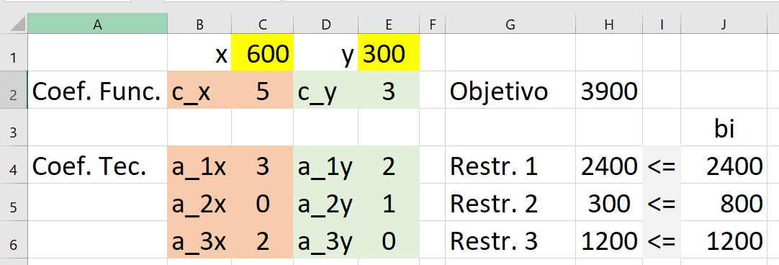
Ejemplo en Excel
El solver pegó como valores los resultados:

Slide 11
Ejemplo en PuLP de Python
$$max z=5x+3y$$
$$st:$$
$$3x+2y ≤2400$$
$$y ≤800$$
$$2x ≤1200$$
Paquete PuLP: https://pypi.org/project/PuLP/
Jupyter Notebook asociado: ejercicio02.ipynb

Slide 12
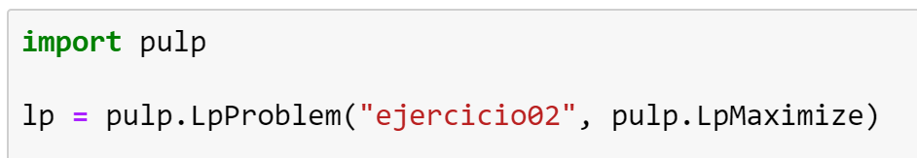
Ejemplo en PuLP de Python
Importamos el paquete y definimos un problema lineal de maximización:
Solver por defecto: COIN-OR

Slide 13
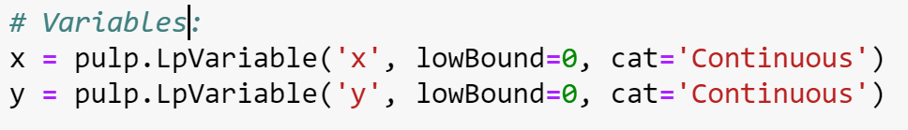
Ejemplo en PuLP de Python
Creamos las variables de decisión:
Nombre
Cota
Categoría

Slide 14
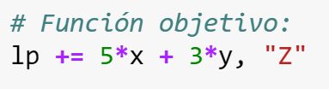
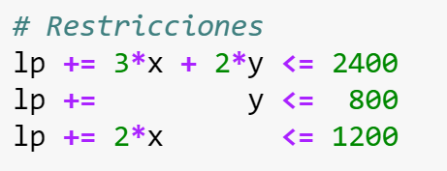

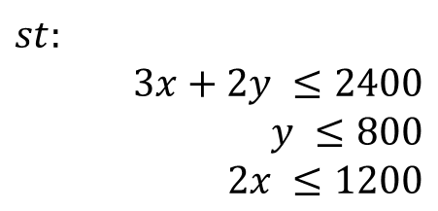
Ejemplo en PuLP de Python
$$max z=5x+3y$$
$$st:$$
$$3x+2y ≤2400$$
$$y ≤800$$
$$2x ≤1200$$

Slide 15
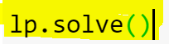
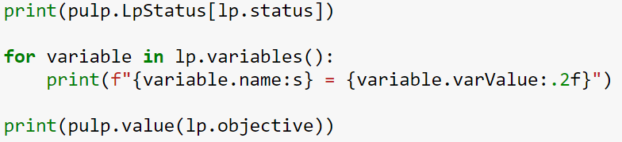
Ejemplo en PuLP de Python
Resolver modelo:
Imprimir resultados:

Slide 16
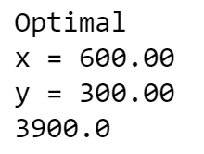
Ejemplo en PuLP de Python
Output:

Slide 17
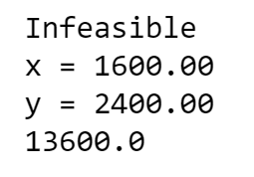
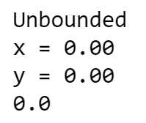
Ejemplo en PuLP de Python
Output de casos particulares:
Incompatible
No acotado
Jupyter Notebook asociados: incompatible.ipynb, no_acotado.ipynb

Slide 18
Planificación de la producción
Se busca optimizar el plan de producción para el año siguiente. Desde el sector comercial se proveen las proyecciones de demanda mensual.
Por otro lado, el departamento de Ingeniería de planta nos provee todos los parámetros correspondientes a la capacidad instalada. Nos informan, además, que en Diciembre se realiza el mantenimiento preventivo y no podrá producirse.
Ingeniería de procesos cuenta con información sobre la cadencia media de los empleados.
Por último, desde el sector de RRHH nos envían información sobre el personal, suspensiones, costos asociados y nuevas reglamentaciones como la imposibilidad de despedir empleados.
Jupyter Notebook asociado: planificacion.ipynb

Slide 19
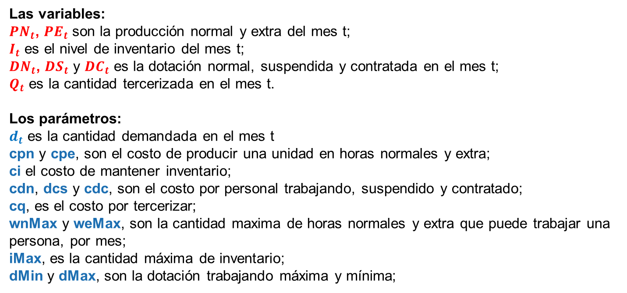
Planificación de la producción
Las variables:
$PN_{t}$, $PE_{t}$ son la producción normal y extra del mes t;
$I_{t}$ es el nivel de inventario del mes t;
$DN_{t}$, $DS_{t}$ y $DC_{t}$ es la dotación normal, suspendida y contratada en el mes t;
$Q_{t}$ es la cantidad tercerizada en el mes t.
Los parámetros:
$d_{t}$ es la cantidad demandada en el mes t
cpn y cpe, son el costo de producir una unidad en horas normales y extra;
ci el costo de mantener inventario;
cdn, dcs y cdc, son el costo por personal trabajando, suspendido y contratado;
cq, es el costo por tercerizar;
wnMax y weMax, son la cantidad maxima de horas normales y extra que puede trabajar una persona, por mes;
iMax, es la cantidad máxima de inventario;
dMin y dMax, son la dotación trabajando máxima y mínima;
¡84 variables!

Slide 20






Planificación de la producción
s.a.
Balance de producción
Mantenimiento preventivo
Límite de horas productivas
Balance de personal
Inventario máximo
Personal máximo y mínimo
Positividad
Enteros

Slide 21
Planificación de la producción
Puedo usar SIMPLEX?
Es un caso de: Mixed Integer Linear Programming

